Slide 1

DEPARTAMENTO DE CIENCIAS HUMANAS Y SOCIALES
CARRERA EN CIENCIAS DE LA ACTIVIDAD FÍSICA, DEPORTES Y RECREACIÓN
TRABAJO DE TITULACIÓN, PREVIO A LA OBTENCIÓN DEL TÍTULO DE MÁGISTER EN ENTRENAMIENTO DEPORTIVO
EVOLUCIÓN EN LA CONCENTRACIÓN DE LA ATENCIÓN DURANTE UN MACROCICLO EN TAEKWONDOCAS SENIOR DE LA FEDERACIÓN DEPORTIVA DE SANTO DOMINGO DE LOS TSÁCHILAS
Autor: Sr. SARANGO QUILLUPANGUI ÁNGEL LEONARDO
ANGEL SARANGO

Slide 2

INTRODUCCIÓN
La concentración consiste en un proceso psíquico en concentrar toda la atención mental sobre un objeto o actividad especificada a realizar en un momento determinado, una variable psicológica útil en los procesos de dirección del entrenamiento deportivo. El objetivo de la investigación es evaluar el nivel de concentración de la atención en un macrociclo de entrenamiento en taekwondocas senior de la Federación Deportiva de Santo Domingo de los Tsáchilas. La investigación es descriptiva, transversal y correlacional, estudiando una muestra de 20 taekwondocas de la categoría senior (mayores de 19 años) ambos sexos, aplicándoles el Test de Tolouse-Pieron en tres momentos diferentes durante el periodo de duración del macrociclo de entrenamiento conformado por 10 meses (Periodo Preparatorio General, Periodo Preparatorio Especial y Periodo Competitivo). La investigación parte de una entrevista a 10 entrenadores especialistas nacionales de taekwondo que delimitan la importancia teórica a investigar. Se demostró la existencia de un aumento en términos de medias de la concentración de la atención en la muestra sometida a entrenamiento por 10 meses, mientras que las diferencias según Wilcoxon no fueron significativas al comparar los datos antes y después de realizar un combate de control en el periodo pre-competitivo, indicando una recuperación del indicador psicológico evaluado a corto plazo, y por ende un efecto positivo del diseño del entrenamiento implementado en el macrociclo entrenado.
ENTRENAMIENTO DEPORTIVO
2
2
ANGEL SARANGO

Slide 3

Cómo evaluar la evolución del nivel de concentración de la atención durante un macrociclo de entrenamiento en taekwondocas senior de la Federación Deportiva de Santo Domingo de los Tsáchilas, tanto en entrenamiento como en competición.
FORMULACIÓN DEL PROBLEMA
ENTRENAMIENTO DEPORTIVO
3
ANGEL SARANGO

Slide 4
Evaluar el nivel de concentración de la atención en un macrociclo de entrenamiento en taekwondocas senior de la Federación Deportiva de Santo Domingo de los Tsáchilas a través del Test de Tolouse-Pieron, comparando los indicadores obtenidos en entrenamiento y competición.
GENERAL
OBJETIVOS
Fundamentar desde el punto de vista teórico y metodológico el comportamiento de la concentración de la atención en el taekwondo, con énfasis en la categoría senior.
Determinar las herramientas de control psicológico aplicadas al taekwondo con énfasis en aquellas de miden la concentración de la atención.
Valorar en nivel de concentración de la atención en la muestra estudiada durante un macrociclo de entrenamiento, utilizando pruebas de control durante diferentes competiciones en distintas etapas de preparación del deportista.
ENTRENAMIENTO DEPORTIVO
ESPECIFICOS
4
ANGEL SARANGO

Slide 5
La evaluación del nivel de concentración de la atención en taekwondocas senior de la Federación Deportiva de Santo Domingo de los Tsáchilas a través del Test de Tolouse-Pieron, permitirá establecer la evolución de dicho indicador durante un macrociclo de entrenamiento, y la comparación de los niveles en el entrenamiento y la competición.
ENTRENAMIENTO DEPORTIVO
HIPOTESIS
5
ANGEL SARANGO

Slide 6
La investigación es descriptiva, transversal y correlacional, permitiendo describir la evolución de la concentración de la atención en el equipo de taekwondo categoría senior de la Federación Deportiva de Santo Domingo de los Tsáchilas a través del Test de Tolouse-Pieron. Para el caso de las correlaciones se establecerán como parte de dos pruebas psicológicas con el test mencionado, aplicadas según el periodo de entrenamiento presente en el macrociclo de entrenamiento, y especificando el nivel de concentración alcanzado según el periodo de preparación general con el periodo competitivo. Lo anterior permitirá determinar si dichos periodos influyen significativamente en el rendimiento psicológico del sujeto sometido a estudio.
ENTRENAMIENTO DEPORTIVO
TIPOS DE LA INVESTIGACIÓN
6
ANGEL SARANGO

Slide 7
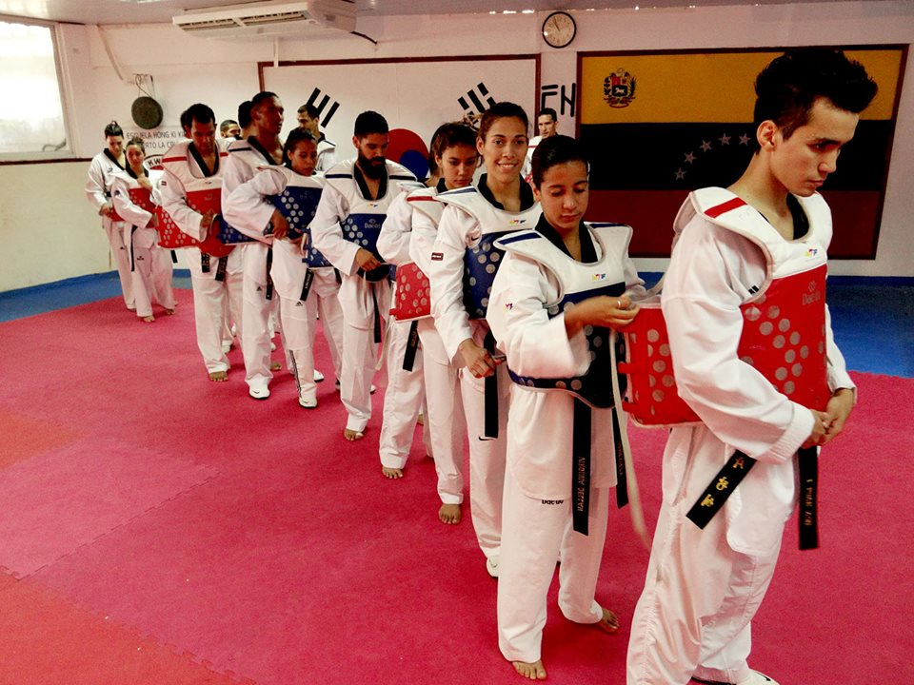
Se estudiará una muestra de 20 taekwondocas de la categoría senior (mayores de 19 años) ambos sexos, aplicándoles el Test de Tolouse-Pieron en tres momentos diferentes durante el periodo de duración del macrociclo de entrenamiento conformado por 10 meses (Periodo Preparatorio General, Periodo Preparatorio Especial y Periodo Competitivo), enfatizando en el periodo de preparación general, el periodo de preparación especial y el periodo competitivo. Por otra parte, para establecer indicadores teóricos sobre el empleo del test de concentración de Tolouse-Pieron y de la importancia que desde el punto de vista práctico y teórico se tienen sobre el indicador concentración-atención en taekwondo, se aplicó una pequeña encuesta a 10 entrenadores especialistas nacionales de taekwondo, con medallas nacionales y más de 10 años de experiencia práctica, permitiendo dar curso a la presente investigación al ser avalado el proceso seleccionado por los autores para llevar la investigación al final del proceso.
ENTRENAMIENTO DEPORTIVO
POBLACIÓN Y MUESTRA
7
ANGEL SARANGO

Slide 8
TRATAMIENTO Y ANÁLISIS ESTADÍSTICO
DE LOS DATOS
La información será gestionada por cuatro especialistas en el campo de acción investigado, incluyendo el investigador principal del presente informe de investigación. Los especialistas tienen como requisitos en su selección tener una maestría o especialidad en educación adaptada, actividad física o educación especial. Por otra parte, se considerará tener una experiencia práctica en el campo de acción de al menos 10 años.
Como se mencionó, los especialistas deben tener una experiencia demostrable en el campo de estudio investigado, lo cual facilitará disminuir los márgenes de errores al momento de registrar y procesar la información básica a recolectar. Por otra parte, se aplicarán instrumentos profesionales de análisis estadístico, tales como el Microsoft Excel 2016 en términos de procesar las distintas estadísticas de tendencia central, así como el Software Stadistic V6 para Windows, aplicando el Cálculo de Proporciones para Muestras Relacionadas, comparando las frecuencias porcentuales en las pruebas motrices realizadas como parte del Pretest y el Postest. Para la prueba antes mencionada se empleará un nivel de significación de 0,1, (Nivel de confiabilidad del 90%, con margen del error del 10% como máximo), dado que el tamaño de la población estudiada es pequeña (20 sujetos) y no justificaría niveles menores de significación.
ENTRENAMIENTO DEPORTIVO
2
8
ANGEL SARANGO

Slide 9
ANÁLISIS DE LOS RESULTADOS
ANÁLISIS DE LOS DATOS OBTENIDOS AL APLICAR LA ENTREVISTA A ESPECIALISTAS
En la entrevista realizada a los especialistas (10 sujetos) sobre las herramientas que pudiera ser las idóneas para evaluar el nivel de concentración de la atención en los taekwondocas, teniendo en cuenta las exigencias actuales de la actividad competitiva de este deporte, el 100% de los entrevistados comentaron que el test de Tolouse-Pierón se ajustaba a este deporte, porque permite medir la concentración de la atención y resistencia a la monotonía, aspecto interesante, debido a que la actividad competitiva de este deporte es de mediana duración y de intensidad muy variada, por lo que en muchas ocasiones los taekwondocas, producto del cansancio, fatiga, entre otros factores, llegan a sentirse desconcentrado.
ENTRENAMIENTO DEPORTIVO
9
ANGEL SARANGO

Slide 10

ANÁLISIS DE LOS RESULTADOS
3.2. ANÁLISIS INDIVIDUAL DEL NIVEL DE CONCENTRACIÓN
DE LA ATENCIÓN DE LOS TAEKWONDOCAS
ENTRENAMIENTO DEPORTIVO
Deportista 1: En cuanto a la rapidez de las acciones, presenta un aumento de las puntuaciones a medida que aumentan las etapas de preparación, por lo que se aprecia una mayor rapidez en cuanto a la cantidad de figuras recorridas, ya hacia el final. En la efectividad se puede apreciar que existe una disminución hacia la segunda aplicación, que luego aumenta en la última, es decir, va aumentando su concentración de la atención, la cual incluye la unión de estos dos aspectos rapidez y efectividad.
10
ANGEL SARANGO

Slide 11
ANÁLISIS DE LOS RESULTADOS
3.2. ANÁLISIS INDIVIDUAL DEL NIVEL DE CONCENTRACIÓN
DE LA ATENCIÓN DE LOS TAEKWONDOCAS
Deportista 2: Con relación a la rapidez de las acciones, presenta en una primera aplicación menor puntuación que en la segunda, sin embargo, en la tercera está por encima de las dos anteriores, por lo que se aprecia una mayor rapidez en cuanto a la cantidad de figuras recorridas. En la efectividad, se observa una disminución de la concentración, Es decir va disminuyendo la efectividad, pero aumenta la rapidez, por lo que se aprecia una ligera mejoría en la concentración de la atención ya que esta es la unión de ambas, se debe trabajar con el taekwondoca sobre el deterioro que se produce.
Deportista 3: En cuanto a la rapidez de las acciones presenta un aumento de las puntuaciones a medida que aumentan las etapas de preparación, por lo que se aprecia una mayor rapidez en cuanto a la cantidad de figuras recorridas. En la efectividad se puede apreciar que existe una disminución hacia la segunda aplicación que luego aumenta en la última, es decir, aumentando su concentración de la atención.
ENTRENAMIENTO DEPORTIVO
11
ANGEL SARANGO

Slide 12
ANÁLISIS DE LOS RESULTADOS
3.2. ANÁLISIS INDIVIDUAL DEL NIVEL DE CONCENTRACIÓN
DE LA ATENCIÓN DE LOS TAEKWONDOCAS
Deportista 4: En cuanto a la rapidez de las acciones el taekwondoca presenta un aumento de las puntuaciones a medida que aumentan las etapas de preparación, por lo que se aprecia una mayor rapidez en cuanto a la cantidad de figuras recorridas, ya hacia el final. Con relación a la efectividad se puede apreciar que existe una disminución hacia la segunda aplicación la cual se mantiene igual en la tercera. Es decir va disminuyendo la efectividad, pero aumenta la rapidez considerablemente, por lo que se aprecia una ligera mejoría en la concentración de la atención ya que esta es la unión de ambas, se debe trabajar con él sobre el deterioro que se produce.
Deportista 5: Con relación a la rapidez de las acciones el taekwondoca presenta en una primera aplicación una menor puntuación que en la segunda aplicación, sin embargo para la tercera aplicación la puntuación está por encima de las dos anteriores, por lo que se aprecia una mayor rapidez en cuanto a la cantidad de figuras recorridas, ya hacia el final. En cuanto a la efectividad se puede apreciar que existe una disminución hacia la segunda aplicación la cual se mantiene igual en la tercera, es decir va disminuyendo la efectividad, pero aumenta la rapidez, lo que se mantiene la concentración de la atención ya que esta es la unión de ambas.
ENTRENAMIENTO DEPORTIVO
12
ANGEL SARANGO

Slide 13
ANÁLISIS DE LOS RESULTADOS
3.2. ANÁLISIS INDIVIDUAL DEL NIVEL DE CONCENTRACIÓN
DE LA ATENCIÓN DE LOS TAEKWONDOCAS
Deportista 6: En cuanto a la rapidez de las acciones el taekwondoca presenta un aumento de las puntuaciones a medida que aumentan las etapas de preparación, por lo que se aprecia una mayor rapidez en cuanto a la cantidad de figuras recorridas, ya hacia el final. En cuanto a la efectividad se puede apreciar que existe una disminución hacia la segunda aplicación que luego aumenta en la última, es decir va aumentando su concentración de la atención la cual incluye la unión de estos dos aspectos rapidez y efectividad.
Deportista 7: En cuanto a la rapidez de las acciones el taekwondoca presenta un aumento de las puntuaciones a medida que aumentan las etapas de preparación, por lo que se aprecia una mayor rapidez en cuanto a la cantidad de figuras recorridas, ya hacia el final. En cuanto a la efectividad se puede apreciar que existe un deterioro a medida que aumentan las etapas de preparación, es decir va disminuyendo a efectividad, pero aumenta la rapidez, lo que se mantiene la concentración de la atención ya que esta es la unión de ambas, se debe trabajar con él sobre el deterioro que se produce.
ENTRENAMIENTO DEPORTIVO
13
ANGEL SARANGO

Slide 14
ANÁLISIS DE LOS RESULTADOS
3.2. ANÁLISIS INDIVIDUAL DEL NIVEL DE CONCENTRACIÓN
DE LA ATENCIÓN DE LOS TAEKWONDOCAS
Deportista 8: En cuanto a la rapidez de las acciones (Cantidad de figuras vistas) el taekwondoca presenta en una primera aplicación una mejor puntuación que en la segunda aplicación, sin embargo para la tercera aplicación la puntuación está por encima de las dos anteriores, por lo que se aprecia una mayor rapidez en cuanto a la cantidad de figuras recorridas, ya hacia el final. En cuanto a la efectividad se puede apreciar que existe una mejoría en la segunda aplicación y una disminución hacia la tercera, a medida que aumentan las etapas de preparación esta va disminuyendo. Es decir va aumentando su concentración de la atención la cual incluye la unión de estos dos aspectos rapidez y efectividad.
Deportista 9: En cuanto a la rapidez de las acciones el taekwondoca presenta un aumento de las puntuaciones a medida que aumentan las etapas de preparación, por lo que se aprecia una mayor rapidez en cuanto a la cantidad de figuras recorridas, ya hacia el final. En cuanto a la efectividad se puede apreciar que existe un aumento de la primera a la segunda aplicación sin embargo disminuye en la tercera aplicación, es decir va disminuyendo la efectividad, pero aumenta la rapidez considerablemente, por lo que se aprecia una ligera mejoría en la concentración de la atención ya que esta es la unión de ambas, se debe trabajar con él sobre el deterioro que se produce.
ENTRENAMIENTO DEPORTIVO
14
ANGEL SARANGO

Slide 15
ANÁLISIS DE LOS RESULTADOS
3.2. ANÁLISIS INDIVIDUAL DEL NIVEL DE CONCENTRACIÓN
DE LA ATENCIÓN DE LOS TAEKWONDOCAS
Deportista 10: En cuanto a la rapidez de las acciones el taekwondoca presenta un aumento de las puntuaciones a medida que aumentan las etapas de preparación, por lo que se aprecia una mayor rapidez en cuanto a la cantidad de figuras recorridas, ya hacia el final. En cuanto a la efectividad se puede apreciar que existe una disminución hacia la segunda aplicación que luego aumenta en la última, es decir va aumentando su concentración de la atención la cual incluye la unión de estos dos aspectos rapidez y efectividad.
Deportista 11: En cuanto a la rapidez de las acciones el taekwondoca presenta un aumento de la primera a la segunda aplicación, sin embargo disminuye, con menos puntuación que la primera, para su tercera aplicación, por lo que se aprecia una disminución de la misma a medida que aumentan la exigencia en la etapa de preparación. En cuanto a la efectividad se puede apreciar que existe una mejoría y disminución a medida que aumentan las etapas de preparación, es decir va aumentando la efectividad, pero disminuye la rapidez, lo que se mantiene la concentración de la atención ya que esta es la unión de ambas, se debe trabajar con él sobre dicha disminución.
ENTRENAMIENTO DEPORTIVO
15
ANGEL SARANGO

Slide 16
ANÁLISIS DE LOS RESULTADOS
3.2. ANÁLISIS INDIVIDUAL DEL NIVEL DE CONCENTRACIÓN
DE LA ATENCIÓN DE LOS TAEKWONDOCAS
Deportista 12: En cuanto a la rapidez de las acciones el taekwondoca presenta un aumento de las puntuaciones a medida que aumentan las etapas de preparación, por lo que se aprecia una mayor rapidez en cuanto a la cantidad de figuras recorridas, ya hacia el final. En cuanto a la efectividad se puede apreciar que existe un deterioro a medida que aumentan las etapas de preparación, es decir va disminuyendo la efectividad, pero aumenta la rapidez, lo que se mantiene la concentración de la atención ya que esta es la unión de ambas, se debe trabajar con él sobre el deterioro que se produce.
Deportista 13: En cuanto a la rapidez de las acciones el taekwondoca presenta un aumento de las puntuaciones a medida que aumentan las etapas de preparación, por lo que se aprecia una mayor rapidez en cuanto a la cantidad de figuras recorridas, ya hacia el final. En cuanto a la efectividad se puede apreciar que existe una disminución hacia la tercera aplicación. Es decir va disminuyendo la efectividad, pero aumenta la rapidez considerablemente, por lo que se aprecia una mejoría en la concentración de la atención ya que esta es la unión de ambas, se debe trabajar con él sobre el deterioro que se produce.
ENTRENAMIENTO DEPORTIVO
16
ANGEL SARANGO

Slide 17
ANÁLISIS DE LOS RESULTADOS
3.2. ANÁLISIS INDIVIDUAL DEL NIVEL DE CONCENTRACIÓN
DE LA ATENCIÓN DE LOS TAEKWONDOCAS
Deportista 14: En cuanto a la rapidez de las acciones el taekwondoca presenta en una primera aplicación una mejor puntuación que en la segunda aplicación, sin embargo para la tercera aplicación la puntuación está por encima de las dos anteriores, por lo que se aprecia una mayor rapidez en cuanto a la cantidad de figuras recorridas, ya hacia el final. En cuanto a la efectividad se puede apreciar que existe una mejoría en la segunda aplicación sin embargo existe una disminución en la tercera, de manera general disminuye la efectividad a medida que aumentan las etapas de preparación. Es decir va aumentando su concentración de la atención la cual incluye la unión de estos dos aspectos rapidez y efectividad.
15) Deportistas 15-20: Se incrementa la capacidad de rapidez de reacción en estos últimos taekwondoca (5 sujetos) de forma similar, aspecto evidenciado en las puntuaciones de la efectividad y la capacidad física estudiada.
ENTRENAMIENTO DEPORTIVO
17
ANGEL SARANGO

Slide 18
3.3. NIVELES DE CONCENTRACIÓN DE LA ATENCIÓN EN LOS TRES PERIODOS DE LA PREPARACIÓN ESTUDIADOS
ANÁLISIS
DE
LOS
RESULTADOS
Los valores promedios obtenidos en la tabla 2, evidencian una media en el test 1 de 232 puntos, una media en el test 2 de 237 puntos y una media o promedio en el test 3 de 240 puntos. Lo anterior demuestra un incremento en los puntajes obtenidos con el test de Tolouse-Pieron en los deportistas estudiados según se incrementa el tiempo de la preparación deportiva y se acerca a la competencia deportiva. Los datos evidencian un aumento notable de la concentración de la atención según se avanza al Periodo de Preparación Competitiva, teniendo presente las variables estudiadas, tanto la rapidez (cantidad total de figuras vistas), y la efectividad de las acciones (Coeficiente de trabajo correcto).
ENTRENAMIENTO DEPORTIVO
18

Slide 19
ANÁLISIS DE LOS RESULTADOS
3.3. NIVELES DE CONCENTRACIÓN DE LA ATENCIÓN EN LOS TRES PERIODOS DE LA PREPARACIÓN ESTUDIADOS
Tabla 3
Prueba de Friedman para K muestras independientes aplicadas al test de Tolouse-Pieron en tres periodos de la preparación.
Como se evidencia en la tabla 3, la Prueba de Friedman ha determinado la existencia de diferencias significativas (p=0,000) al comparar los tres momentos en que se aplicó el test de Tolouse-Pieron (Periodos Preparatorio General (Test 1), Periodo Preparatorio Especial (Test 2) y Periodo Competitivo (Test 3)). Por otra parte, al comparar los rangos promedios obtenidos con la Prueba de Friedman, se evidencia que el rango más alto perteneció a la prueba o test 3 (Rango promedio: 2,90), indicando un incremento significativo de la concentración de la atención en los taekwondocas sometidos a estudio a medida que se acerca el periodo competitivo. Lo anterior evidencia que el programa de entrenamiento de 10 meses ha evidenciado mejoras en el indicador psicológico estudiado, induciendo mejoras del rendimiento deportivo a medida que se implementó el programa de preparación deportiva.
ENTRENAMIENTO DEPORTIVO
19
ANGEL SARANGO

Slide 20
ANÁLISIS DE LOS RESULTADOS
3.4. ANÁLISIS DE LA CONCENTRACIÓN DE LA ATENCIÓN ANTES Y DESPUÉS DE FINALIZADO UN COMPETICIÓN DE CONTROL
La variable A estudiada (Cantidad total de figuras vistas) evidenció una media o promedio en el pretest de 238 puntos, disminuyendo la media como parte del postest (234 puntos). Para el caso de la variable B estudiada (Cantidad de figuras bien tachadas), la media del pretest también fue mayor (32) que la evidenciada en el postest (30). Para el caso de la variable V estudiada (Cantidad de errores), la media del pretest (1,3) también fue mayor que la presentada en el postest (0,9). Por consiguiente, la media del Coeficiente del trabajo correcto (E) fue menor en el pretest (0,955) que en postest (0,970), siendo por otra parte la Intensidad de la Atención mayor en el pretest (229) que el postest (228).
ENTRENAMIENTO DEPORTIVO
20
ANGEL SARANGO

Slide 21
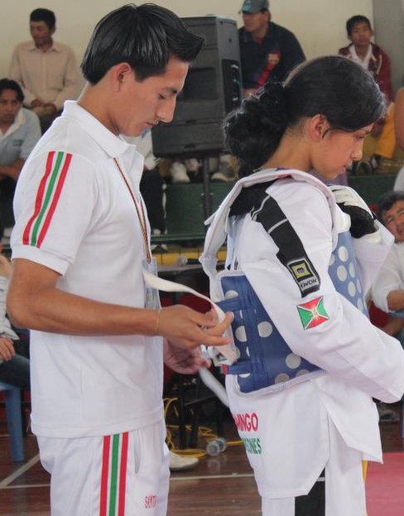
ANÁLISIS DE LOS RESULTADOS
3.4. ANÁLISIS DE LA CONCENTRACIÓN DE LA ATENCIÓN ANTES Y DESPUÉS DE FINALIZADO UN COMPETICIÓN DE CONTROL
ENTRENAMIENTO DEPORTIVO
Para el caso de la variable A (Cantidad total de figuras vistas), la tabla 5 evidencia una diferencia significativa (p=0,000) al comprar los datos del pretest con el postest, existiendo 19 rangos negativos y un empate, lo cual indica que al menos 19 deportistas disminuyeron la cantidad de figuras vistas en el postest, aspecto que naturalmente es evidente dado la existencia de un incremento del nivel de cansancio deportivo, y por ende de la concentración de la atención.
21
ANGEL SARANGO

Slide 22
ANÁLISIS DE LOS RESULTADOS
3.4. ANÁLISIS DE LA CONCENTRACIÓN DE LA ATENCIÓN ANTES Y DESPUÉS DE FINALIZADO UN COMPETICIÓN DE CONTROL
Se evidencia en la tabla 6 la existencia de diferencias significativas según Wilcoxon (p=0,000), de los cuales existen 19 rangos negativos y un empate, evidenciándose que la mayoría de los deportistas estudiados disminuyeron los aciertos al instante de tachar las figuras dispuestas en el protocolo de registro (Figura 1).
ENTRENAMIENTO DEPORTIVO
22
ANGEL SARANGO

Slide 23
ANÁLISIS DE LOS RESULTADOS
3.4. ANÁLISIS DE LA CONCENTRACIÓN DE LA ATENCIÓN ANTES Y DESPUÉS DE FINALIZADO UN COMPETICIÓN DE CONTROL
Para el caso de los datos dispuestos en la tabla 6, Wilcoxon obtiene diferencias significativas (p=0,048), estableciéndose 9 rangos negativos que infieren que en 9 deportistas disminuyeron la cantidad de errores en la prueba de Tolouse-Pieron, mientras que tres deportistas incrementaron sus errores, más la existencia de ocho empates, o sea en ocho deportistas se evidenciaron la misma cantidad de errores en la prueba del pretest y el postest. Es útil evidenciar, que a pesar de indicar la lógica que como parte del postest, y al existir una mayor fatiga muscular, la existencia de descontrol muscular tiene a ser mayor, infiriendo que mayor debía ser los errores en la prueba de valoración del rendimiento de la concentración de la atención; sin embargo, al existir un grupo considerable de deportistas con la misma cantidad de errores, y otros con menores errores que la prueba inicial, se evidencia que el entrenamiento diseñado ha repercutido positivamente en la mejora de la concentración de la atención, como parte del análisis de la fase periodo de preparación pre-competitiva.
ENTRENAMIENTO DEPORTIVO
23
ANGEL SARANGO

Slide 24
ANÁLISIS DE LOS RESULTADOS
3.4. ANÁLISIS DE LA CONCENTRACIÓN DE LA ATENCIÓN ANTES Y DESPUÉS DE FINALIZADO UN COMPETICIÓN DE CONTROL
Para el caso del Coeficiente de Trabajo Correcto (Variable: E), la variable fue menor en términos de medias o promedio en las pruebas del pretest (0,955) que en el postest (0,970), demostrando una disminución colectiva de dicho indicador al finalizar el combate controlado en la fase o periodo de la preparación pre-competitiva. La tabla 8, evidencia lo señalado.
La Prueba de los Rangos con Signo de Wilcoxon presente en la Tabla 8, evidencia la no existencia de diferencias significativas (p=0,138) al comparar los valores numéricos obtenidos en el pretest y el postest, existiendo nueve rangos negativos, nueve positivos y dos empates. En ese sentido, se demuestra estadísticamente que Coeficiente del Trabajo Correcto fue similar en ambas pruebas aplicadas en un combate de control como parte de la preparación pre-competitiva, indicando una disminución en términos de medias o promedio, pero una disminución que puede catalogarse de exitosa, dado que el coeficiente de trabajo no disminuyó significativamente durante el combate, deduciendo que el proceso de preparación deportiva permitió una adecuación mayor al proceso competitivo, sin perdida notable de la concentración de la atención.
ENTRENAMIENTO DEPORTIVO
24
ANGEL SARANGO

Slide 25
ANÁLISIS DE LOS RESULTADOS
3.4. ANÁLISIS DE LA CONCENTRACIÓN DE LA ATENCIÓN ANTES Y DESPUÉS DE FINALIZADO UN COMPETICIÓN DE CONTROL
Para el caso del estudio de la variable “I” (Intensidad de la atención), los datos dispuestos en la tabla 4 evidencian una media mayor en el puntaje como parte del pretest (229), y menor en el postest (228), por lo cual la Intensidad de la Atención disminuyo en el colectivo deportivo. En términos de significación, la tabla 9 demuestra la correlación.
Para el caso de la Intensidad de la Atención (Tabla 9), los datos comparados del pretest y el postest no demostraron diferencias significativas (p=0,501), aunque se evidencien diferencias en las medias (Tabla 4), los rangos promedios evidenciaron 11 deportistas con valores negativos, 9 con valores positivos y 0 empates, por lo tanto existen deportistas con menores indicadores de intensidad de la atención como parte del postest, y otros con mayor intensidad de la atención al finalizar el combate de control.
ENTRENAMIENTO DEPORTIVO
25
ANGEL SARANGO

Slide 26
CONCLUSIONES
En términos teóricos, la concentración de la atención es un indicador importante en el rendimiento deportivo a tener en cuenta en el proceso de dirección del entrenamiento deportivo. Para el caso del taekwondo, la entrevista a los especialistas evidencio la utilidad de entrenamiento de dicho indicador para elevar los resultados deportivos.
El test de Tolouse-Pierón evidenció las características en términos de concentración de la atención de los deportistas sometidos a estudio, teniendo presente tres momentos importantes de la preparación (Preparación General, Preparación Especial y Preparación Competitiva), existiendo una diferencia en los tres test a favor del periodo competitivo, según la Prueba de Friedman.
Se demostró la existencia de un aumento en términos de medias de la concentración de la atención en la muestra sometida a entrenamiento por 10 meses, mientras que las diferencias según Wilcoxon no fueron significativas al comparar los datos antes y después de realizar un combate de control en el periodo pre-competitivo, indicando una recuperación del indicador psicológico evaluado a corto plazo, y por ende un efecto positivo del diseño del entrenamiento implementado en el macrociclo entrenado.
ENTRENAMIENTO DEPORTIVO
26
ANGEL SARANGO

Slide 27
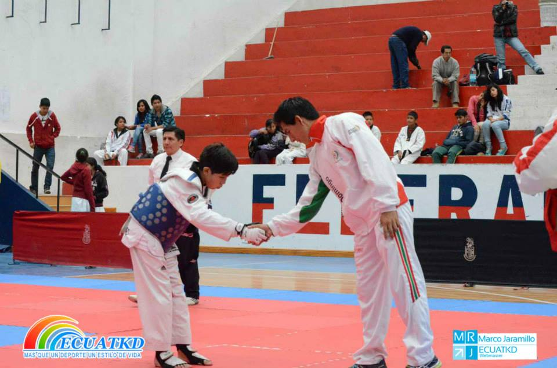
Socializar los resultados de investigación en congresos y paper, así como charlas.
Relacionar los datos obtenidos con los resultados integrales de las distintas competiciones, en esencial los resultados competitivos del periodo competitivo evaluado como parte del macrociclo controlado.
Profundizar en las causas particulares de la concentración de la atención en la muestra estudiada.
Recomendaciones
27
ANGEL SARANGO

Slide 28
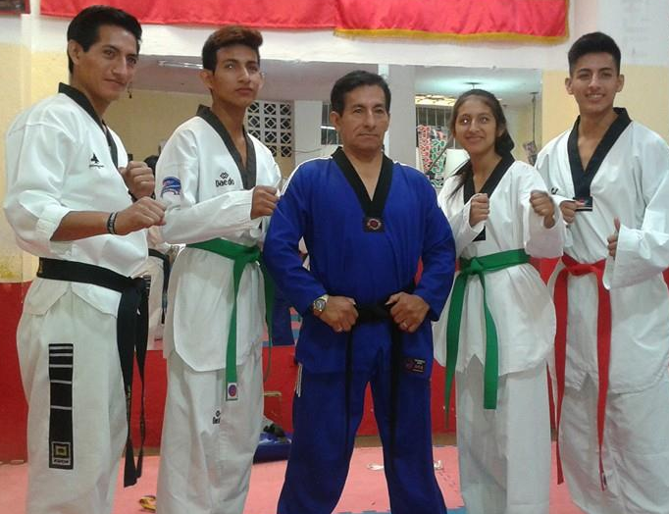
GRACIAS. . .
28
H-TKD
MET. INV.
T. A.C
A.RES

Slide 29
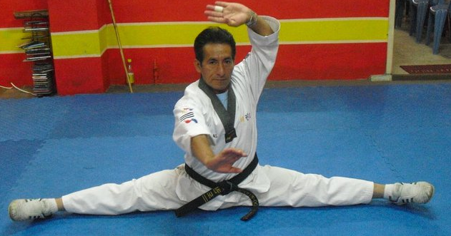
FUNDAMENTOS METODOLÓGICOS DE LA INVESTIGACIÓN
En el año 1969, el Taekwondo aparece en el Ecuador cuando el comerciante y profesor Choul Wong Jang llega a la ciudad de Quito, importando productos de Corea para su propio negocio, quien luego de establecerse por casi dos años retoma la práctica del taekwondo inscribiéndose en un club de karate que al poco tiempo después se convirtió en entrenador y empezó a impartir el taekwondo a sus alumnos.
La escuela Politécnica Nacional fue la primera institución del Ecuador donde se enseñó el taekwondo, posteriormente se legalizan algunos Clubes Deportivos obteniendo personería jurídica como son: El Club de Artes Marciales de la Universidad Central del Ecuador, el Club Deportivo Ciudad de Quito, y el Club Koryo, los cuales forman la Asociación de Taekwondo de Pichincha en el Ecuador.
INTRODUCCIÓN AL TAEKWONDO
ENTRENAMIENTO DEPORTIVO
25
ANGEL SARANGO
Regresar

Slide 30
FUNDAMENTOS METODOLÓGICOS DE LA INVESTIGACIÓN
En 1988, se forma el primer Club de Taekwondo en Santo Domingo, llamado Club Panamericano, con su profesor Juaquin Reascos, quien luego de empezar en las prácticas del Karate con el Profesor Segundo Luna, viaja al Instituto Nacional de Taekwondo en los Estados Unidos de Norte América ciudad de Virginia, en 1983 quien a manos del profesor Master Kan, logra obtener el título de Primer Dan Kukkiwon (Certificado internacional).
A partir del año 1992, grandes exponentes de este Arte Marcial formados por el Profesor Juaquin Reascos, han aportado a la masificación del taekwondo a nivel nacional e internacional, dejando su legado en cada provincia y país que han visitado, entre ellos tenemos a los profesores, Vicente Aguinda (Entrenador Selección Nacional), Ángel Sarango (Director del Club Oriental), Edgar Moya (Director del Club Universal), Freddy Rosero, Carlos Coronel, entre otros.
INTRODUCCIÓN AL TAEKWONDO
ENTRENAMIENTO DEPORTIVO
25
ANGEL SARANGO
Regresar

Slide 31
La investigación empleará diferentes métodos de investigación, destacándose para el caso de los métodos de tipo teórico los siguientes:
a) Histórico-Lógico: Al delimitar la trayectoria real del fenómeno investigado (Importancia de la concentración de la atención en el taekwondo), describirá el orden histórico en la aplicación de las pruebas psicológicas relacionadas, con énfasis en la importancia de la preparación psicológica en el deporte mencionado.
b) Análisis -Síntesis: Estudia la realidad compleja, separando y sintetizando las partes que la conforman para ganar en entendimiento y brevedad.
c) Analítico-sistémico: Es de necesidad para responder a la hipótesis de trabajo, vinculando las partes necesarias para establecer la correlación necesaria entre las variables de interés.
ENTRENAMIENTO DEPORTIVO
MÉTODOS DE LA INVESTIGACIÓN
25
ANGEL SARANGO
Regresar

Slide 32
Métodos de tipo empírico
En el caso de los métodos de tipo empíricos se emplearán los siguientes:
a) La observación: La observación se empleará para evaluar ligeramente la evolución del proceso investigado, permitiendo establecer los análisis pertinentes para cada integrante del estudio.
b) La Entrevista: El procedimiento reúne a un grupo de especialistas para determinar si la Prueba de Tolouse-Pierón es a adecuada para este tipo de investigación.
Por otra parte, desde el punto de vista estadístico se emplearán diferentes medidas de tendencia central, entre ellas la media aritmética o promedio, los valores mínimo y máximo, entre otros.
Para realizar las correlaciones pertinentes se empleará estadística no paramétrica, como la Prueba de Friedman (p≤0,05) y la Prueba de los Rangos con Signo de Wilcoxon (p≤0,05), utilizando el SPSS v22 para Windows.
ENTRENAMIENTO DEPORTIVO
MÉTODOS DE LA INVESTIGACIÓN
ANGEL SARANGO
25
Regresar

Slide 33
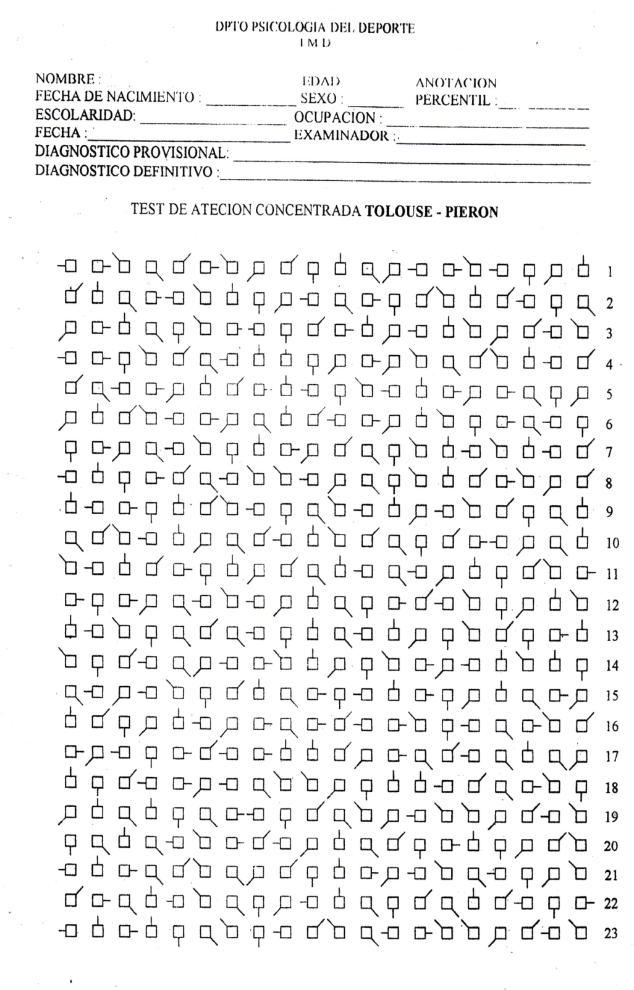
Regresar

Slide 34
CONCENTRACIÓN DE LA ATENCIÓN
Deportistas | Test 1 | Test 2 | Test 3
1 | 240 | 245 | 247
2 | 226 | 230 | 233
3 | 181 | 190 | 193
4 | 228 | 231 | 233
5 | 158 | 160 | 163
6 | 193 | 194 | 200
7 | 212 | 212 | 224
8 | 195 | 199 | 208
9 | 209 | 211 | 221
10 | 325 | 327 | 330
11 | 241 | 247 | 250
12 | 200 | 211 | 243
13 | 235 | 245 | 255
14 | 346 | 350 | 357
15 | 296 | 300 | 323
16 | 292 | 301 | 211
17 | 210 | 211 | 218
18 | 298 | 298 | 305
19 | 191 | 193 | 201
20 | 169 | 177 | 191
Promedio | 232 | 237 | 240
Los valores promedios obtenidos en la tabla 2, evidencian una media en el test 1 de 232 puntos, una media en el test 2 de 237 puntos y una media o promedio en el test 3 de 240 puntos. Lo anterior demuestra un incremento en los puntajes obtenidos con el test de Tolouse-Pieron en los deportistas estudiados según se incrementa el tiempo de la preparación deportiva y se acerca a la competencia deportiva.
Regresar

Slide 35
Tabla 3
Prueba de Friedman para K muestras independientes aplicadas al test de Tolouse-Pieron en tres periodos de la preparación.
ENTRENAMIENTO DEPORTIVO
Como se evidencia en la tabla 3, la Prueba de Friedman ha determinado la existencia de diferencias significativas (p=0,000) al comparar los tres momentos en que se aplicó el test de Tolouse-Pieron (Periodos Preparatorio General (Test 1), Periodo Preparatorio Especial (Test 2) y Periodo Competitivo (Test 3)). Por otra parte, al comparar los rangos promedios obtenidos con la Prueba de Friedman, se evidencia que el rango más alto perteneció a la prueba o test 3 (Rango promedio: 2,90), indicando un incremento significativo de la concentración de la atención en los taekwondocas sometidos a estudio a medida que se acerca el periodo preparatorio. Lo anterior evidencia que el programa de entrenamiento de 10 meses ha evidenciado mejoras en el indicador psicológico estudiado, induciendo mejoras del rendimiento deportivo a medida que se implementó el programa de preparación deportiva.
Regresar
ANGEL SARANGO

Slide 36
Tabla 4
Análisis de la concentración de la atención antes y después de finalizado un competición de control. Test de Tolouse
 | A |  | B |  | V |  | E |  | I
No | Pretest | Postest | Pretest | Postest | Pretest | Postest | Pretest | Postest | Pretest | Postest
1 | 250 | 248 | 35 | 34 | 2 | 2 | 0,943 | 0,941 | 236 | 233
2 | 225 | 220 | 32 | 31 | 1 | 1 | 0,969 | 0,968 | 218 | 213
3 | 280 | 278 | 37 | 34 | 1 | 1 | 0,973 | 0,971 | 272 | 270
4 | 275 | 271 | 36 | 34 | 1 | 0 | 0,972 | 1,000 | 267 | 271
5 | 280 | 280 | 38 | 35 | 0 | 1 | 1,000 | 0,971 | 280 | 272
6 | 292 | 290 | 39 | 36 | 0 | 0 | 1,000 | 1,000 | 292 | 290
7 | 290 | 285 | 39 | 36 | 2 | 0 | 0,949 | 1,000 | 275 | 285
8 | 287 | 282 | 37 | 35 | 1 | 0 | 0,973 | 1,000 | 279 | 282
9 | 277 | 270 | 33 | 31 | 1 | 0 | 0,970 | 1,000 | 269 | 270
10 | 281 | 275 | 34 | 32 | 0 | 1 | 1,000 | 0,969 | 281 | 266
11 | 290 | 284 | 37 | 36 | 0 | 1 | 1,000 | 0,972 | 290 | 276
12 | 170 | 165 | 28 | 25 | 2 | 0 | 0,929 | 1,000 | 158 | 165
13 | 167 | 166 | 22 | 20 | 2 | 0 | 0,909 | 1,000 | 152 | 166
14 | 155 | 153 | 21 | 19 | 2 | 1 | 0,905 | 0,947 | 140 | 145
15 | 210 | 208 | 30 | 26 | 2 | 2 | 0,933 | 0,923 | 196 | 192
16 | 230 | 225 | 31 | 29 | 1 | 1 | 0,968 | 0,966 | 223 | 217
17 | 150 | 147 | 26 | 25 | 3 | 2 | 0,885 | 0,920 | 133 | 135
18 | 180 | 178 | 28 | 28 | 2 | 2 | 0,929 | 0,929 | 167 | 165
19 | 230 | 223 | 31 | 30 | 2 | 1 | 0,935 | 0,967 | 215 | 216
20 | 235 | 230 | 31 | 28 | 1 | 1 | 0,968 | 0,964 | 227 | 222
M | 238 | 234 | 32 | 30 | 1,3 | 0,9 | 0,955 | 0,970 | 229 | 228
La variable A estudiada (Cantidad total de figuras vistas) evidenció una media o promedio en el pretest de 238 puntos, disminuyendo la media como parte del postest (234 puntos). Para el caso de la variable B estudiada (Cantidad de figuras bien tachadas), la media del pretest también fue mayor (32) que la evidenciada en el postest (30). Para el caso de la variable V estudiada (Cantidad de errores), la media del pretest (1,3) también fue mayor que la presentada en el postest (0,9). Por consiguiente, la media del Coeficiente del trabajo correcto (E) fue menor en el pretest (0,955) que en postest (0,970), siendo por otra parte la Intensidad de la Atención mayor en el pretest (229) que el postest (228).
ENTRENAMIENTO DEPORTIVO
Regresar
ANGEL SARANGO - ESPE - 2018

Slide 37
Tabla 4
Análisis de la concentración de la atención antes y después de finalizado un competición de control. Test de Tolouse
 | A |  | B |  | V |  | E |  | I
No | Pretest | Postest | Pretest | Postest | Pretest | Postest | Pretest | Postest | Pretest | Postest
1 | 250 | 248 | 35 | 34 | 2 | 2 | 0,943 | 0,941 | 236 | 233
2 | 225 | 220 | 32 | 31 | 1 | 1 | 0,969 | 0,968 | 218 | 213
3 | 280 | 278 | 37 | 34 | 1 | 1 | 0,973 | 0,971 | 272 | 270
4 | 275 | 271 | 36 | 34 | 1 | 0 | 0,972 | 1,000 | 267 | 271
5 | 280 | 280 | 38 | 35 | 0 | 1 | 1,000 | 0,971 | 280 | 272
6 | 292 | 290 | 39 | 36 | 0 | 0 | 1,000 | 1,000 | 292 | 290
7 | 290 | 285 | 39 | 36 | 2 | 0 | 0,949 | 1,000 | 275 | 285
8 | 287 | 282 | 37 | 35 | 1 | 0 | 0,973 | 1,000 | 279 | 282
9 | 277 | 270 | 33 | 31 | 1 | 0 | 0,970 | 1,000 | 269 | 270
10 | 281 | 275 | 34 | 32 | 0 | 1 | 1,000 | 0,969 | 281 | 266
11 | 290 | 284 | 37 | 36 | 0 | 1 | 1,000 | 0,972 | 290 | 276
12 | 170 | 165 | 28 | 25 | 2 | 0 | 0,929 | 1,000 | 158 | 165
13 | 167 | 166 | 22 | 20 | 2 | 0 | 0,909 | 1,000 | 152 | 166
14 | 155 | 153 | 21 | 19 | 2 | 1 | 0,905 | 0,947 | 140 | 145
15 | 210 | 208 | 30 | 26 | 2 | 2 | 0,933 | 0,923 | 196 | 192
16 | 230 | 225 | 31 | 29 | 1 | 1 | 0,968 | 0,966 | 223 | 217
17 | 150 | 147 | 26 | 25 | 3 | 2 | 0,885 | 0,920 | 133 | 135
18 | 180 | 178 | 28 | 28 | 2 | 2 | 0,929 | 0,929 | 167 | 165
19 | 230 | 223 | 31 | 30 | 2 | 1 | 0,935 | 0,967 | 215 | 216
20 | 235 | 230 | 31 | 28 | 1 | 1 | 0,968 | 0,964 | 227 | 222
M | 238 | 234 | 32 | 30 | 1,3 | 0,9 | 0,955 | 0,970 | 229 | 228
Para calcular si existen diferencias significativas en cada variable estudiada, se aplicó la Prueba de los Rangos con Signo de Wilcoxon, comparando los datos del pretest con el postest.
Para el caso de la variable A (Cantidad total de figuras vistas), la tabla 5 evidencia una diferencia significativa (p=0,000) al comprar los datos del pretest con el postest, existiendo 19 rangos negativos y un empate, lo cual indica que al menos 19 deportistas disminuyeron la cantidad de figuras vistas en el postest, aspecto que naturalmente es evidente dado la existencia de un incremento del nivel de cansancio deportivo, y por ende de la concentración de la atención.
ENTRENAMIENTO DEPORTIVO
Regresar
ANGEL SARANGO

Slide 38
Tabla 5
Cantidad total de figuras vistas antes e inmediatamente después del combate controlado.
Para el caso de la variable A (Cantidad total de figuras vistas), la tabla 5 evidencia una diferencia significativa (p=0,000) al comprar los datos del pretest con el postest, existiendo 19 rangos negativos y un empate, lo cual indica que al menos 19 deportistas disminuyeron la cantidad de figuras vistas en el postest, aspecto que naturalmente es evidente dado la existencia de un incremento del nivel de cansancio deportivo, y por ende de la concentración de la atención.
ENTRENAMIENTO DEPORTIVO
Regresar
ANGEL SARANGO

Slide 39
Tabla 6
Cantidad de figuras bien tachadas antes e inmediatamente después del combate controlado.
La tabla 6 evidencia los datos obtenidos de la variable B (Cantidad de figuras bien tachadas) al comparar la información antes y después de aplicado el test de Tolouse-Pieron como parte de la competencia estudiada.
ENTRENAMIENTO DEPORTIVO
Se evidencia en la tabla 6 la existencia de diferencias significativas según Wilcoxon (p=0,000), de los cuales existen 19 rangos negativos y un empate, evidenciándose que la mayoría de los deportistas estudiados disminuyeron los aciertos al instante de tachar las figuras dispuestas en el protoco de registro (Figura 1).
Regresar
ANGEL SARANGO

Slide 40
Tabla 7
Cantidad de errores antes e inmediatamente después del combate controlado.
Para el caso del control de la variable V (Cantidad de errores), la tabla 7 evidencia los resultados antes y después del combate controlado en el periodo competitivo.
Para el caso de los datos dispuestos en la tabla 7, Wilcoxon obtiene diferencias significativas (p=0,048), estableciéndose 9 rangos negativos que infieren que en 9 deportistas disminuyeron la cantidad de errores en la prueba de Tolouse-Pieron, mientras que tres deportistas incrementaron sus errores, más la existencia de ocho empates, o sea en ocho deportistas se evidenciaron la misma cantidad de errores en la prueba del pretest y el postest. Es útil evidenciar, que a pesar de indicar la lógica que como parte del postest, y al existir una mayor fatiga muscular, la existencia de descontrol muscular tiene a ser mayor, infiriendo que mayor debía ser los errores en la prueba de valoración del rendimiento de la concentración de la atención; sin embargo, al existir un grupo considerable de deportistas con la misma cantidad de errores, y otros con menores errores que la prueba inicial, se evidencia que el entrenamiento diseñado ha repercutido positivamente en la mejora de la concentración de la atención, como parte del análisis de la fase periodo de preparación pre-competitiva.
ENTRENAMIENTO DEPORTIVO
Regresar
ANGEL SARANGO

Slide 41
Tabla 8
Coeficiente del Trabajo Correcto antes e inmediatamente después del combate controlado.
Para el caso del Coeficiente de Trabajo Correcto (Variable: E), la variable fue menor en términos de medias o promedio en las pruebas del pretest (0,955) que en el postest (0,970), demostrando una disminución colectiva de dicho indicador al finalizar el combate controlado en la fase o periodo de la preparación pre-competitiva. La tabla 8, evidencia lo señalado.
La Prueba de los Rangos con Signo de Wilcoxon presente en la Tabla 8, evidencia la no existencia de diferencias significativas (p=0,138) al comparar los valores numéricos obtenidos en el pretest y el postest, existiendo nueve rangos negativos, nueve positivos y dos empates. En ese sentido, se demuestra estadísticamente que Coeficiente del Trabajo Correcto fue similar en ambas pruebas aplicadas en un combate de control como parte de la preparación pre-competitiva, indicando una disminución en términos de medias o promedio, pero una disminución que puede catalogarse de exitosa, dado que el coeficiente de trabajo no disminuyó significativamente durante el combate, deduciendo que el proceso de preparación deportiva permitió una adecuación mayor al proceso competitivo, sin perdida notable de la concentración de la atención.
ENTRENAMIENTO DEPORTIVO
Regresar
ANGEL SARANGO

Slide 42
Tabla 9
Intensidad de la Atención antes e inmediatamente después del combate controlado.
Para el caso del estudio de la variable “I” (Intensidad de la atención), los datos dispuestos en la tabla 4 evidencian una media mayor en el puntaje como parte del pretest (229), y menor en el postest (228), por lo cual la Intensidad de la Atención disminuyo en el colectivo deportivo. En términos de significación, la tabla 9 demuestra la correlación.
Para el caso de la Intensidad de la Atención (Tabla 9), los datos comparados del pretest y el postest no demostraron diferencias significativas (p=0,501), aunque se evidencien diferencias en las medias (Tabla 4), los rangos promedios evidenciaron 11 deportistas con valores negativos, 9 con valores positivos y 0 empates, por lo tanto existen jugadores con menores indicadores de intensidad de la atención como parte del postest, y otros con mayor intensidad de la atención al finalizar el combate de control.
Lo anterior evidencia, la necesidad de realizar trabajos individualizadores en la preparación deportiva, dado la existencia de diferencias en la respuestas adaptativas a las distintas cargas del entrenamiento aplicadas en el macrociclo entrenado (10 meses), dado la evidencia de mejores y menores indicadores individuales de la concentración de la atención en cada sujeto estudiado.
ENTRENAMIENTO DEPORTIVO
Regresar

